Slide 1


EΡΕΙΣΤΙΚΟΣ ΙΣΤΟΣ

Slide 2


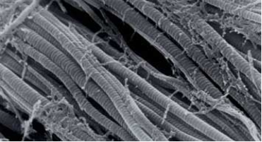
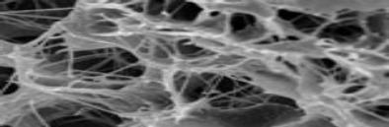
Αποτελείται από κύτταρα που βρίσκονται μέσα σε μεσοκυττάρια ουσία η οποία μπορεί να περιέχει δύο πρωτεϊνικά μόρια:
ΚΟΛΛΑΓΟΝΟ: δίνει αντοχή και ελαστικότητα
ΕΛΑΣΤΙΝΗ: δίνει ελαστικότητα

Slide 3

ΣΤΗΡΙΞΗ
ΠΡΟΣΤΑΣΙΑ
Συνήθως συνδέει δομές

Slide 4

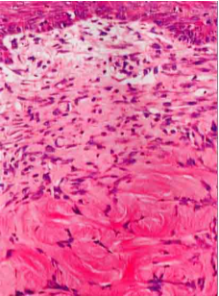
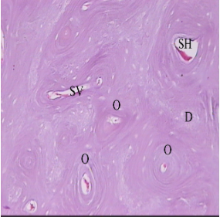
Συνδετικός
Χόνδρινος
Οστίτης

Slide 5

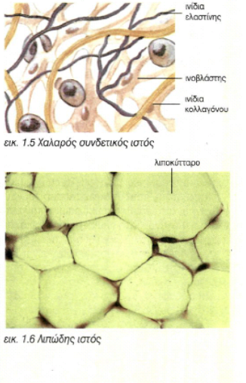
ΧΑΛΑΡΟΣ: Κυρίως στο δέρμα, με μεσοκυττάριες ουσίες : κολλαγόνο και ελαστίνη
→ Λιπώδης ιστός: Τύπος χαλαρού συνδετικού ιστού, του οποίο τα κύτταρα αποθηκεύουν λίπος.
ΠΥΚΝΟΣ: Κυρίως στους συνδέσμους και στους τένοντες που συνδέουν σκελετικούς μύες με οστά, με μεσοκυττάριες ουσίες μόνο ινίδια κολλαγόνου σε δεσμίδες.

Slide 6

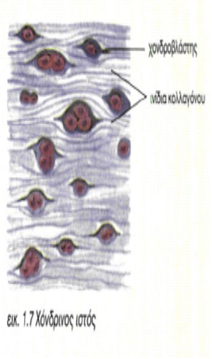
Στέρεος και εύκαμπτος
Χονδροβλάστες: κύτταρα του ιστού που βρίσκονται μέσα στη μεσοκυττάρια ουσία
Βρίσκεται: στους αρθρικούς χόνδρους , στους μεσοσπονδύλιους δίσκους, στο πτερύγιο του αυτιού

Slide 7

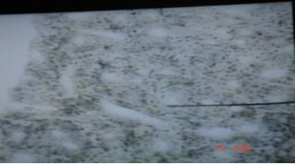
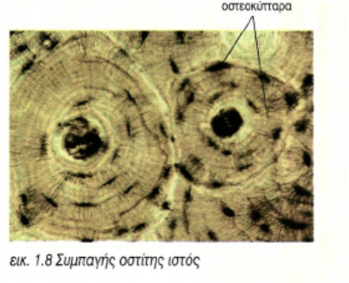
Συναντάται στα οστά με σκληρή μεσοκυττάρια ουσία
Οστεοκύτταρα μέσα σε κοιλότητες

Slide 8

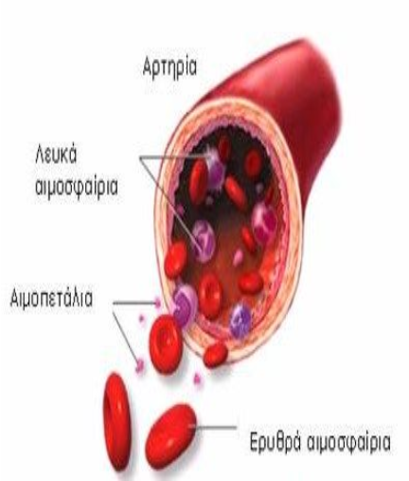
Ιδιαίτερος τύπος χαλαρού συνδετικού ιστού
Ερυθρά αιμοσφαίρια
Λευκά αιμοσφαίρια
Αιμοπετάλια
Μεσοκυττάρια ουσία: Πλάσμα

Slide 9
